Slide 1
​​​​​​​ Муниципальное казенное общеобразовательное учреждение Жаровская основная общеобразовательная школа имени М.М. Платова​
Чухломского муниципального района Костромской области​​
Презентация значимых результатах профессионального роста молодых педагогов при поддержке кураторов и наставников о значимых результатах педагогической деятельности, о роли наставничества по итогам уходящего 2024 календарного года. Перспективы развития

Slide 2
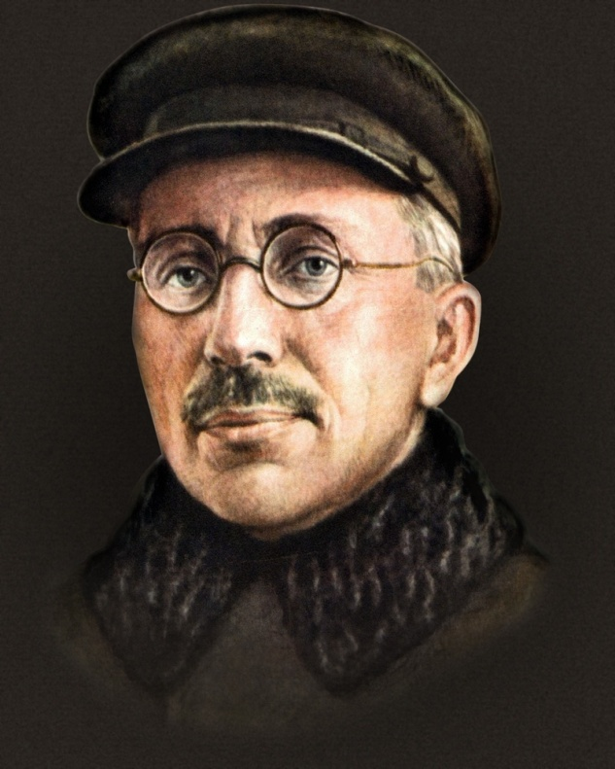
«Со мной работали десятки молодых педагогов. Я убедился, что как бы человек успешно не окончил педагогический вуз, как бы он ни был талантлив, а если не будет учиться на опыте, никогда не будет хорошим педагогом… я сам учился у более старых педагогов…»
А. С. Макаренко

Slide 3
Выбраны формы и методы, которые содействуют дальнейшему профессиональному становлению молодого специалиста и повышение его профессиональной компетентности:
обучение на рабочем месте;
осуществление практики наставничества;
мастер – классы;
консультации;
разработка памяток, буклетов;
участие в вебинарах;
изучение инструментария диагностических материалов;
участие в конкурсах профессионального мастерства;
разработка совместных проектов и мероприятий.

Slide 4
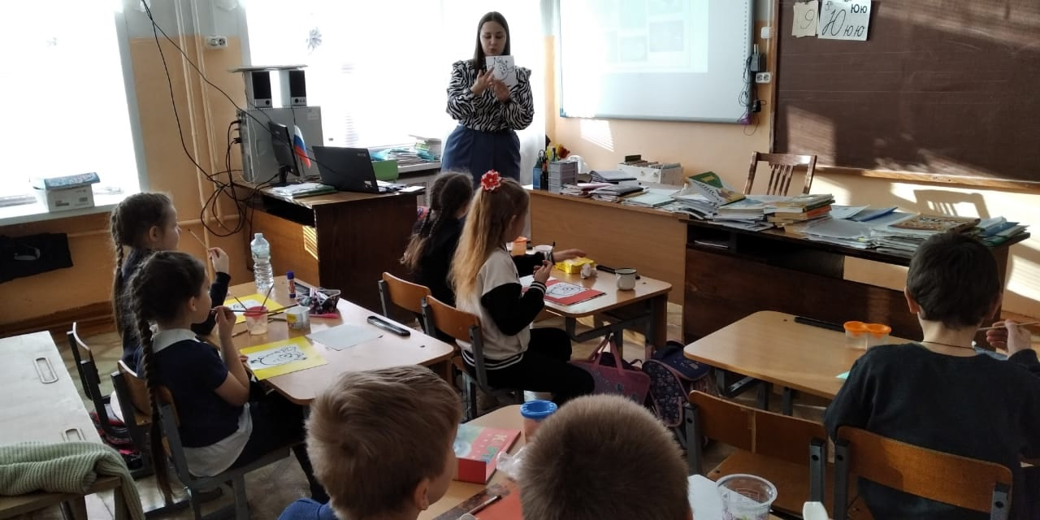
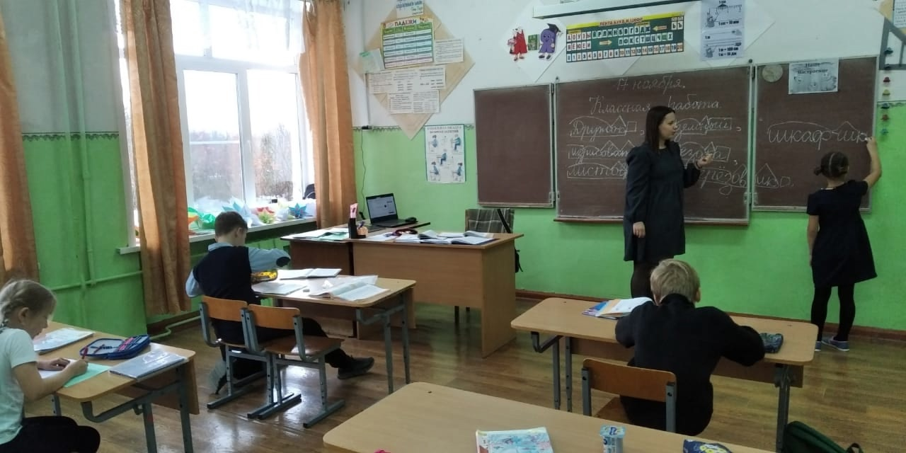
Посещение педагога-наставника уроков молодого специалиста

Slide 5
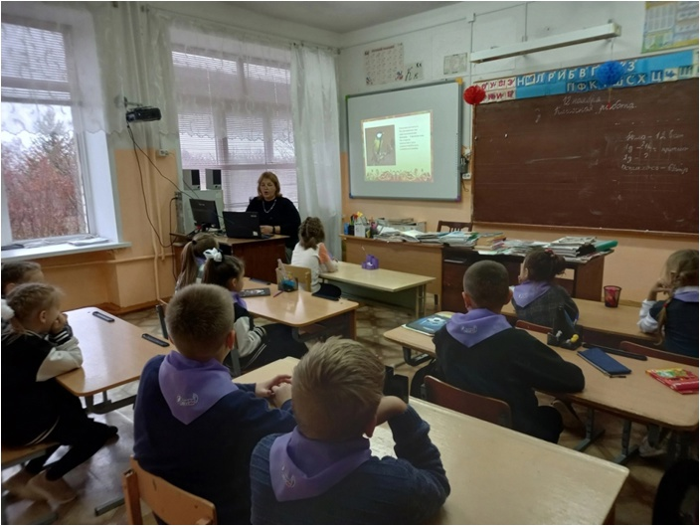
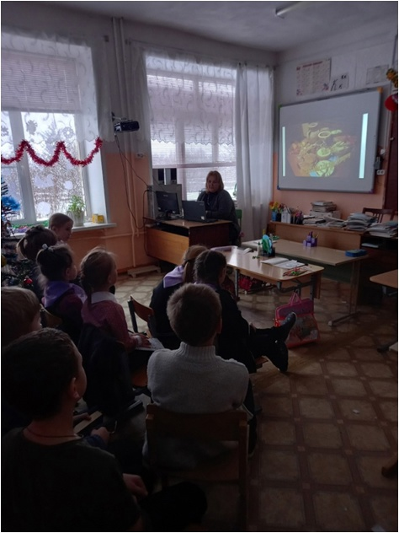
Посещение молодого специалиста уроков педагога-наставника

Slide 6
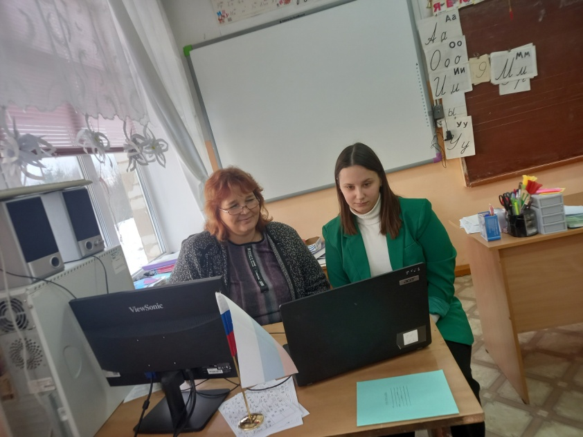
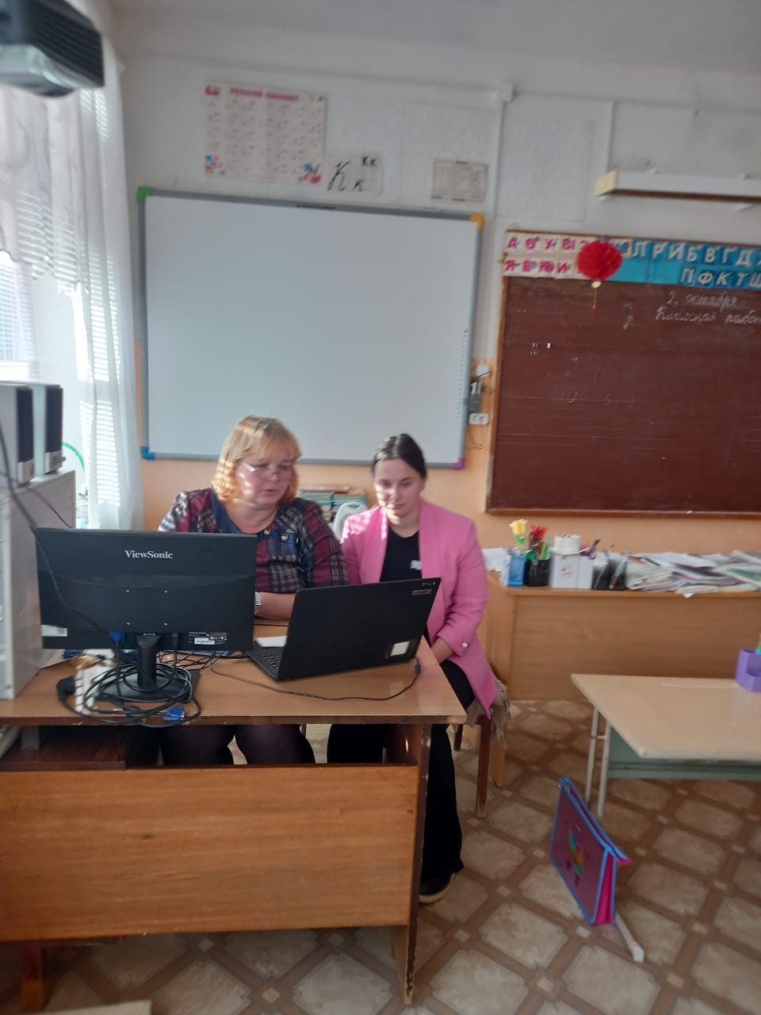
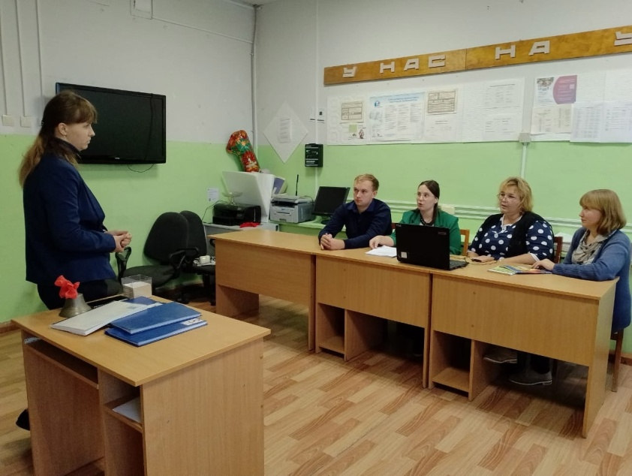
Помощь педагога-наставника молодому специалисту

Slide 7
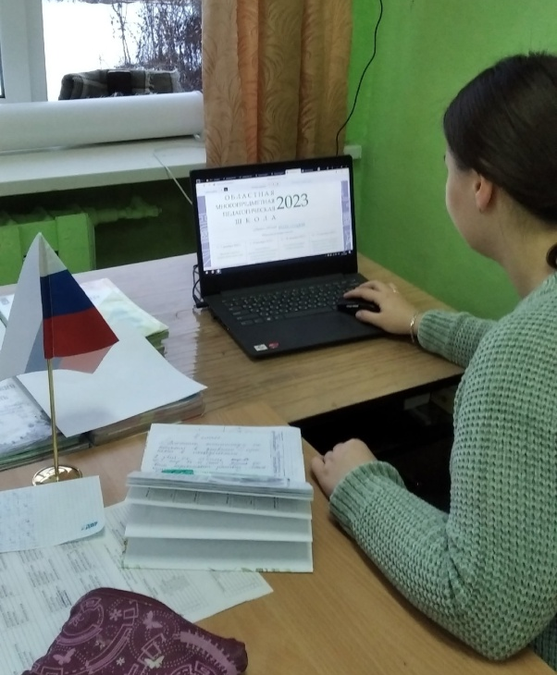
Проходила курсовую подготовку:
«Реализация требований обновленных ФГОС НОО в работе учителя» 22 сентября 2023г.;
«Организационно-методическое сопровождение обучения детей с ОВЗ» 30 октября 2023г.;
«Система психологического обеспечения образования в современных условиях» 22 декабря 2023г.;
«Организация деятельности по профилактике детского дорожно-транспортного травматизма в школе» 15 марта 2024г.;
«Школа Минпросвещения России: новые возможности для повышения качества образования» 8 ноября 2024г.

Slide 8
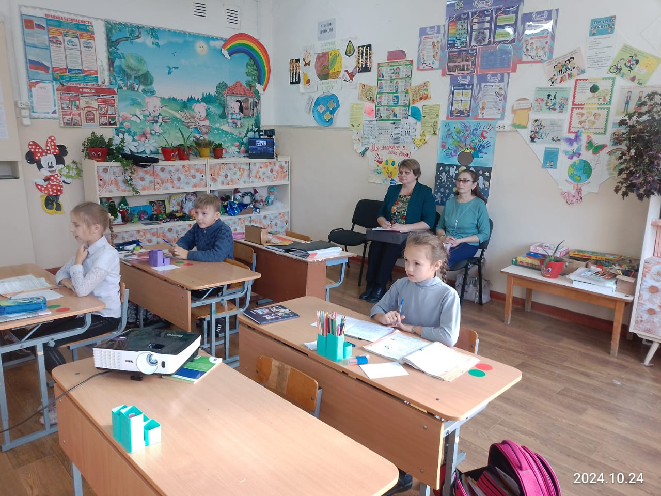
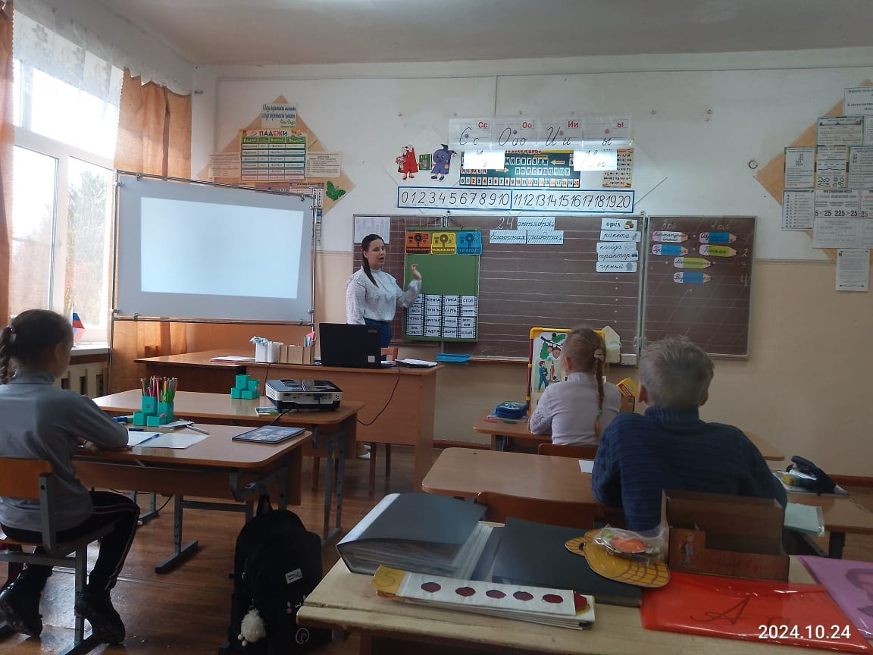
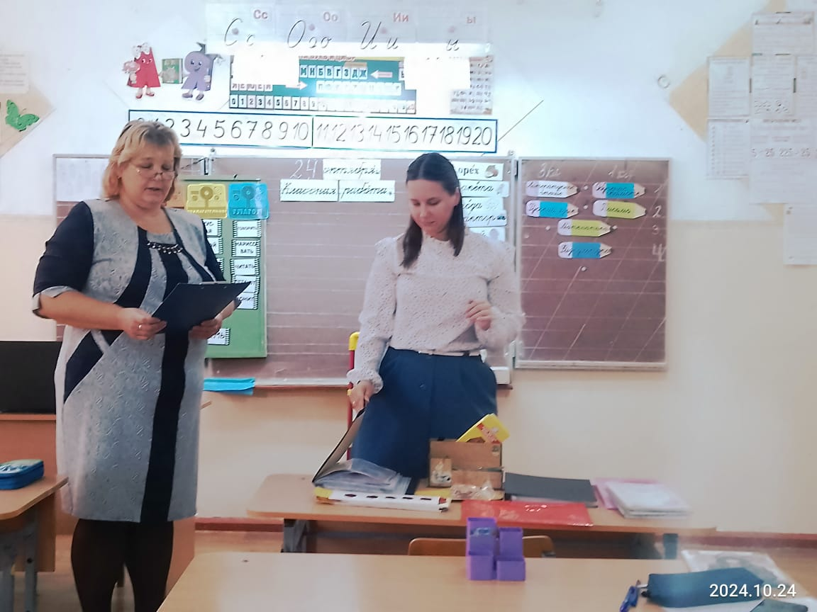
«Педагогический дебют»

Slide 9
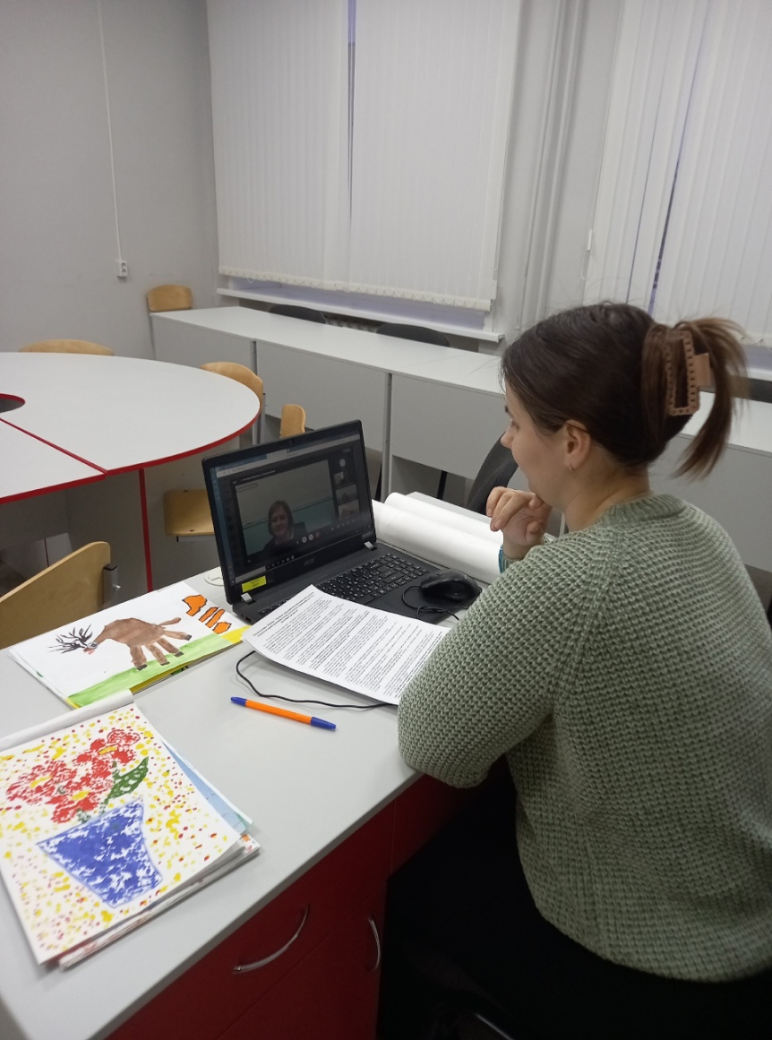
Выступление на РМО психологов с темой: "Повышение уровня профессиональной компетентности педагогов-психологов по вопросам организации психолого-педагогического сопровождения детей с ОВЗ в инклюзивном пространстве"

Slide 10
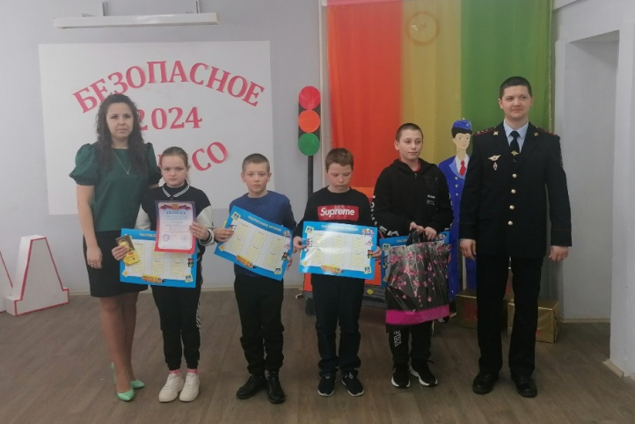
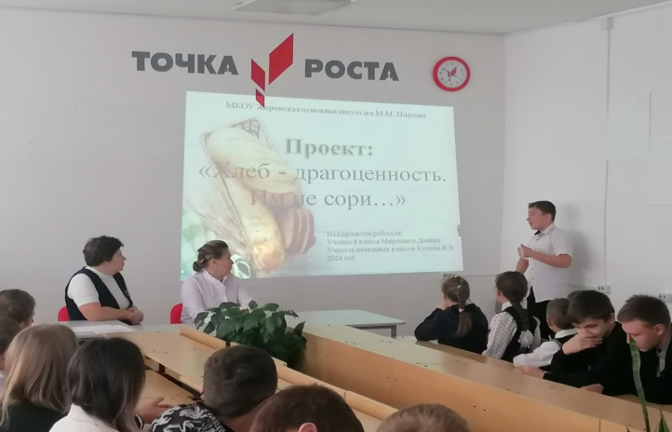
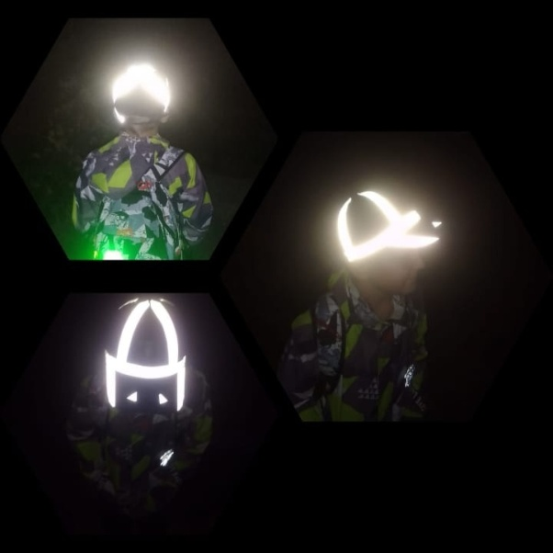
Достижения детей в учебной деятельности и воспитательной работе
Муниципальное соревнование юных велосипедистов «Безопасное колесо»
Районная научно-практическая конференция
"Юный исследователь – 2024"
Областной творческий семейный конкурс "Лучик безопасности"

Slide 11
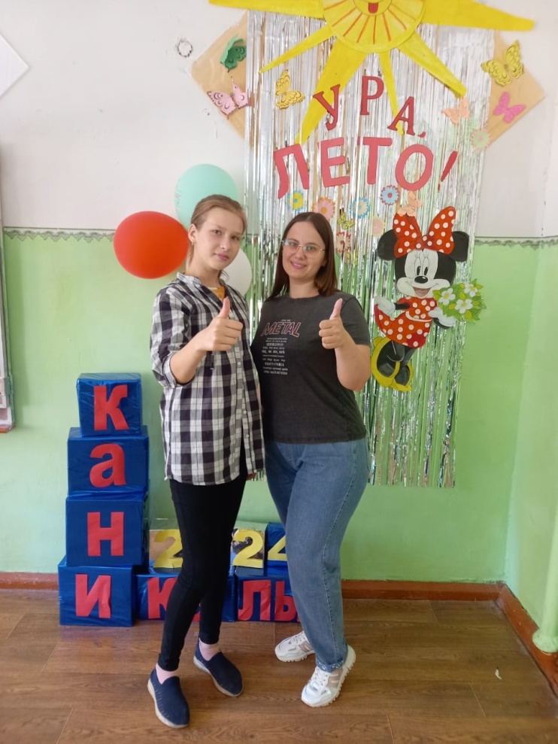
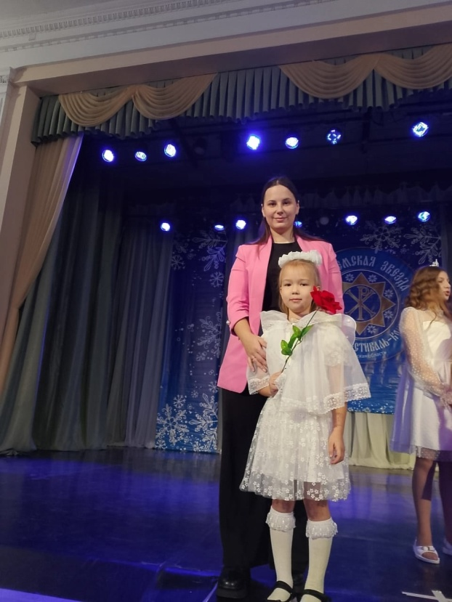
Достижения детей в учебной деятельности и воспитательной работе
Муниципальны и региональный этап ежегодного областного фестиваля-конкурса "Вифлеемская звезда" в номинации "Художественное слово" в возрастной категории 7-9 лет
Районный конкурс
«Вожатый лета – 2024»

Slide 12

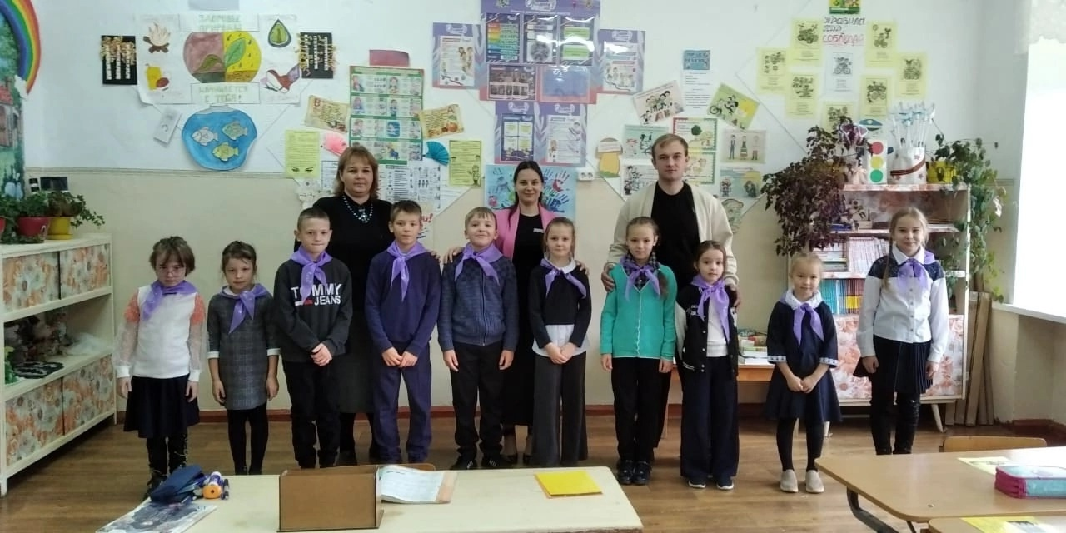

Slide 13
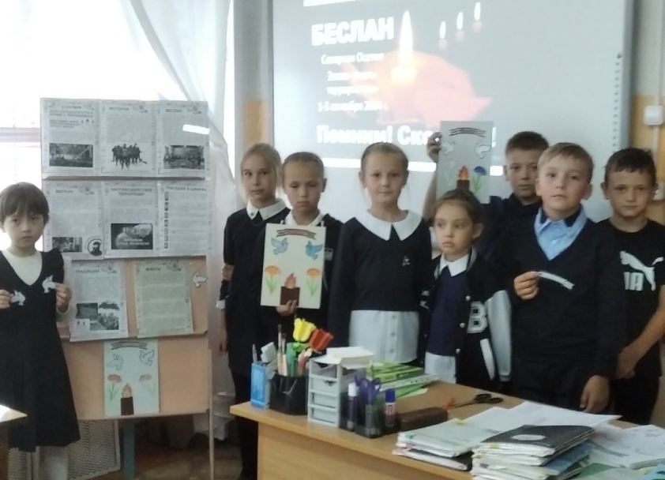
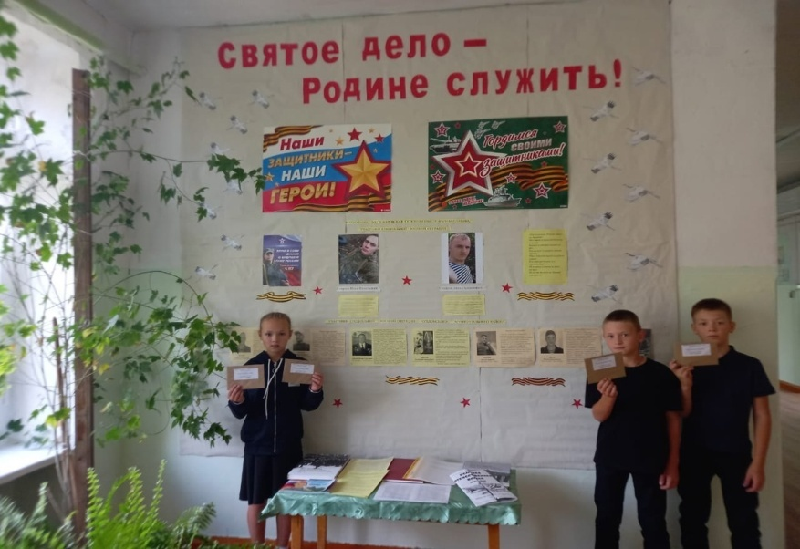
Дети участвуют в конкурсах разного уровня , имеют достижения, а также активное участие принимаю в разных акциях
Всероссийская акция
«Капля жизни»
Всероссийская акция
«Письмо солдату»

Slide 14
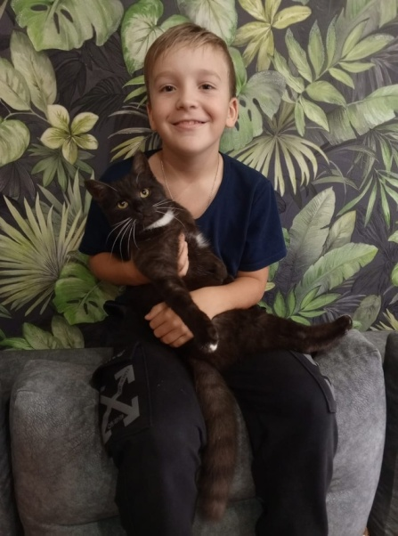
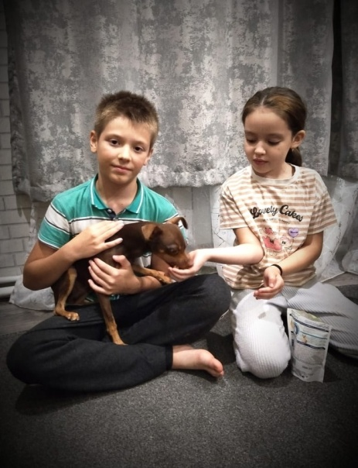
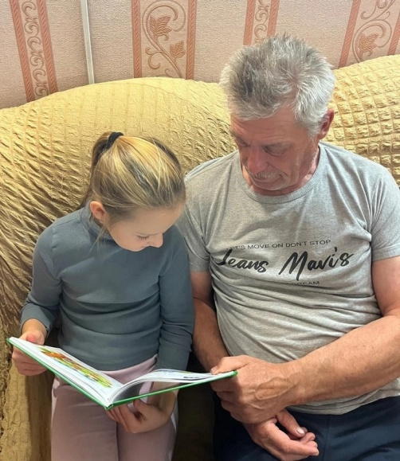
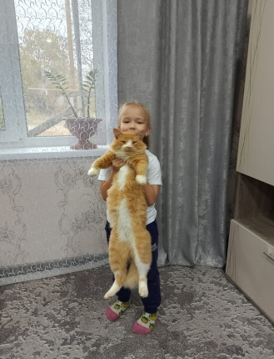
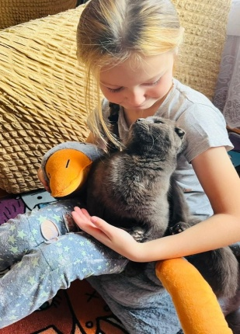
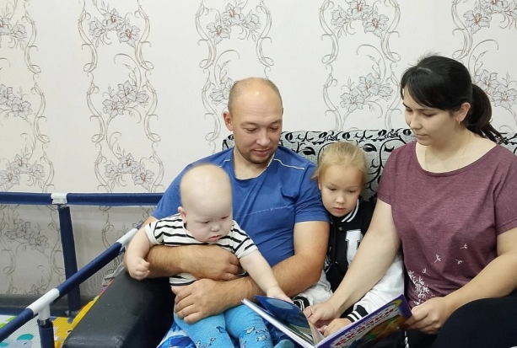
Дети участвуют в конкурсах разного уровня , имеют достижения, а также активное участие принимаю в разных акциях
Акция "Я и мой домашний питомец" в рамках международного дня защиты животных.
Фото-акция
"Читаем всей семьёй"
в рамках всероссийского дня чтения.

Slide 15
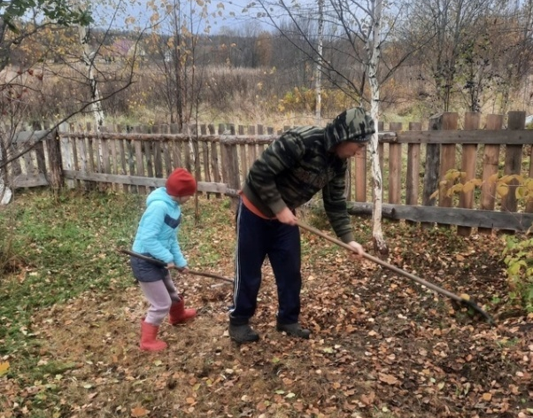
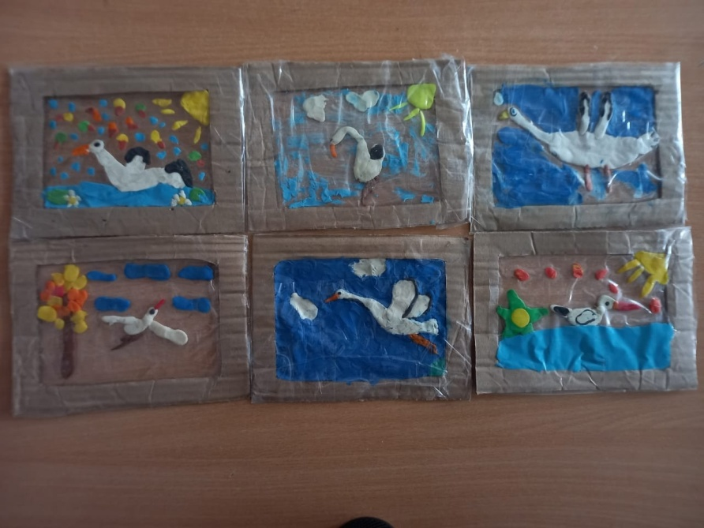
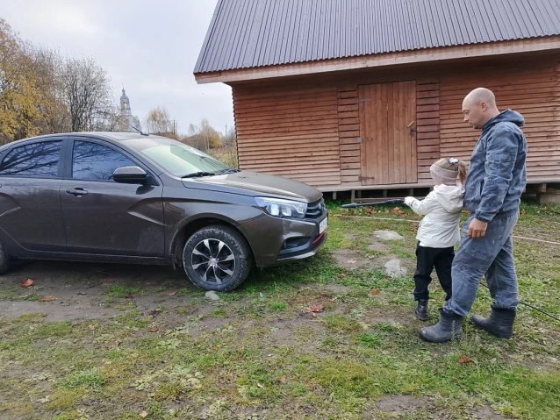
Дети участвуют в конкурсах разного уровня , имеют достижения, а также активное участие принимаю в разных акциях
Онлайн-акция
«С папой в деле»
в преддверии Дня Отца
Акция памяти
«День Белых Журавлей»

Slide 16
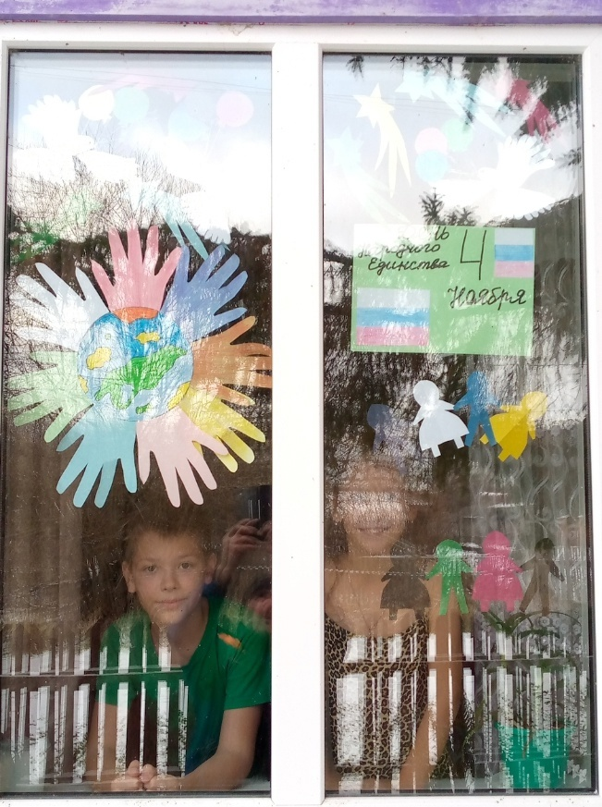
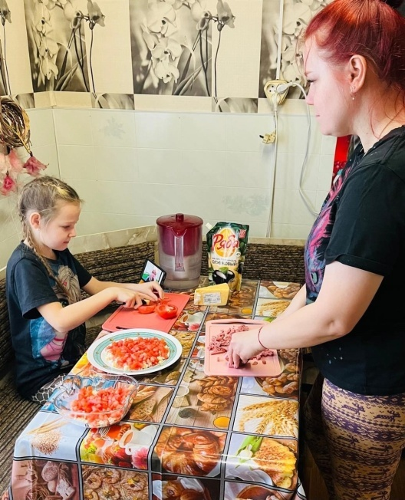
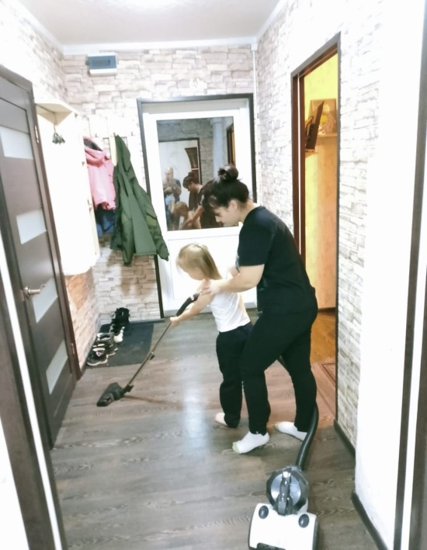
Дети участвуют в конкурсах разного уровня , имеют достижения, а также активное участие принимаю в разных акциях
Всероссийская акция
«Окна единства 2024»
Акция "Вместе с мамой", посвященная Дню Матери

Slide 17
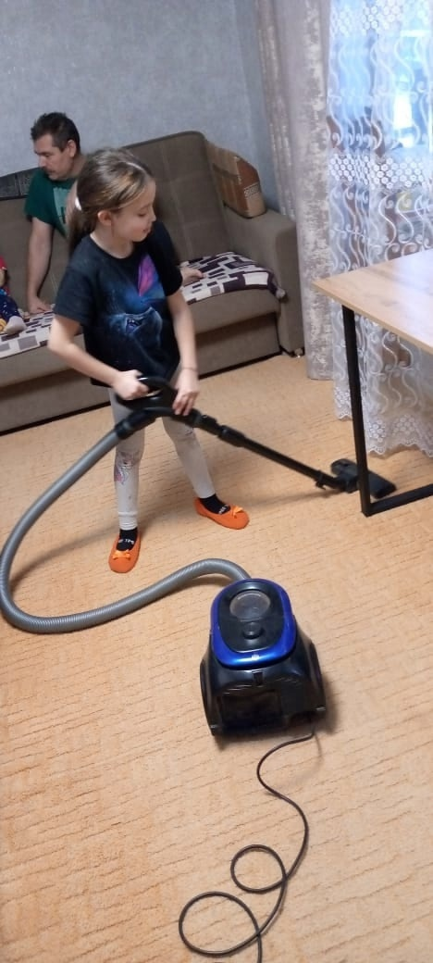
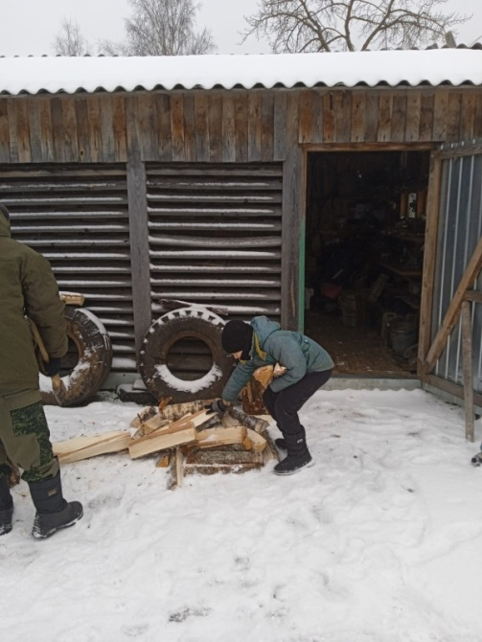
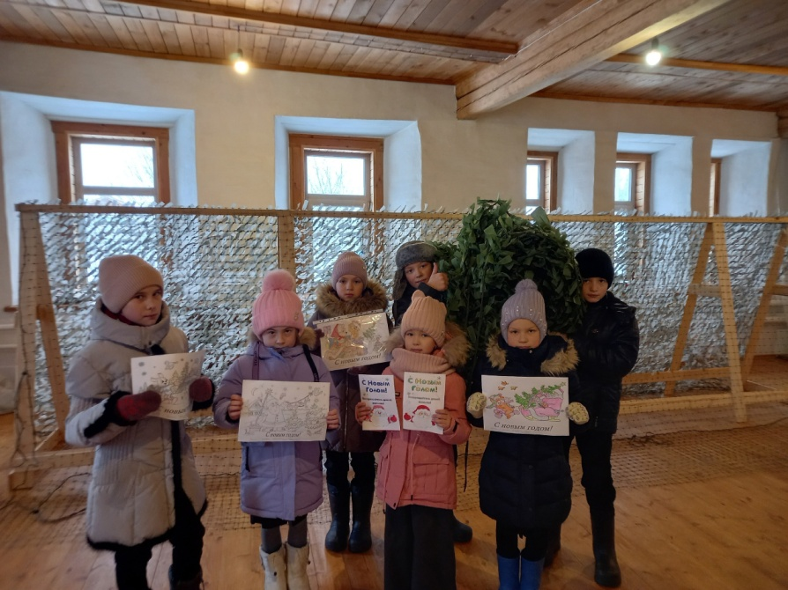
Дети участвуют в конкурсах разного уровня , имеют достижения, а также активное участие принимаю в разных акциях
Акция "Узелки добра", посвященная Дню добровольца в России.
Акция «Новогодняя открытка
солдату СВО»

Slide 18
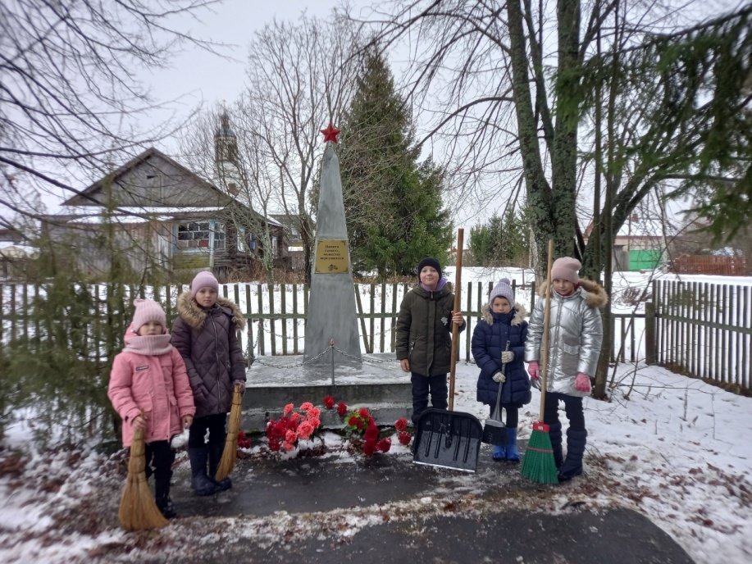
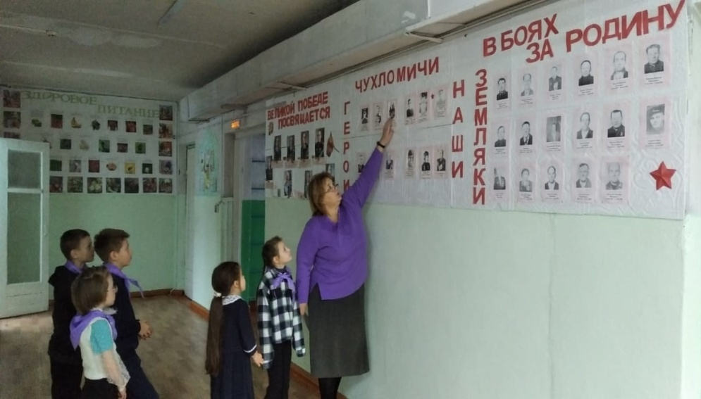
Дети участвуют в конкурсах разного уровня , имеют достижения, а также активное участие принимаю в разных акциях
Акция "Обелиск", Акция «Среда Героя»

Slide 19
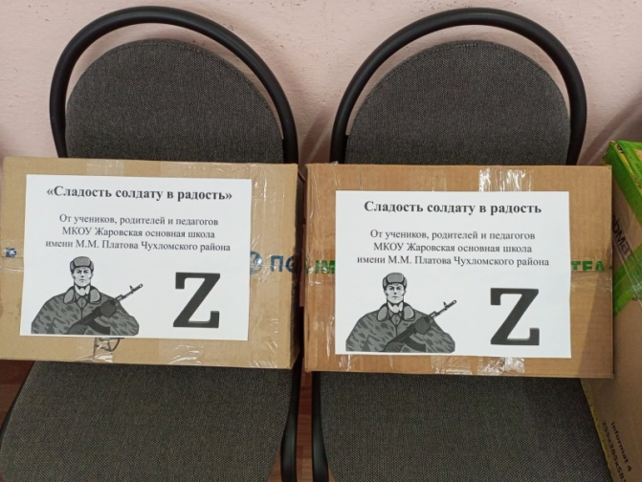
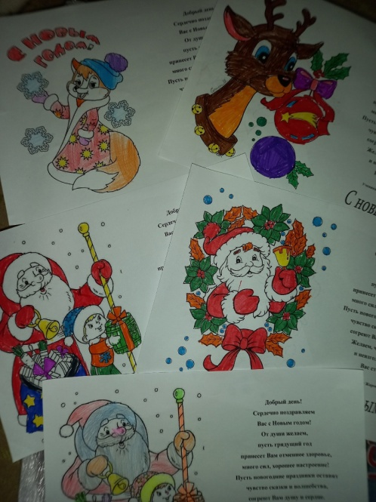
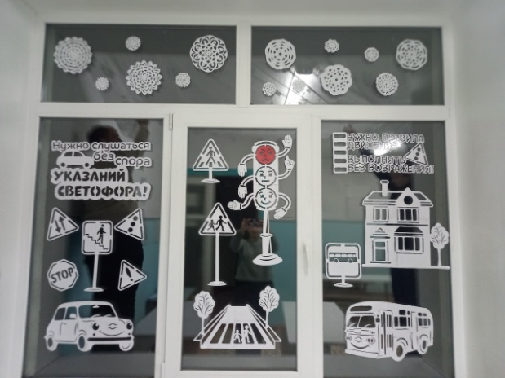
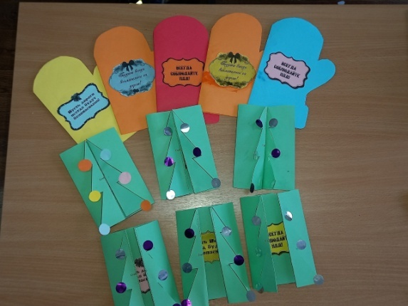
Дети участвуют в конкурсах разного уровня , имеют достижения, а также активное участие принимаю в разных акциях
ВСЕРОССИЙСКАЯ АКЦИЯ «ВНУКИ ПО ПЕРЕПИСКЕ»
Акция «Сладость солдату в радость»
Участие в региональной акции «Навстречу безопасному Новому году»

Slide 20
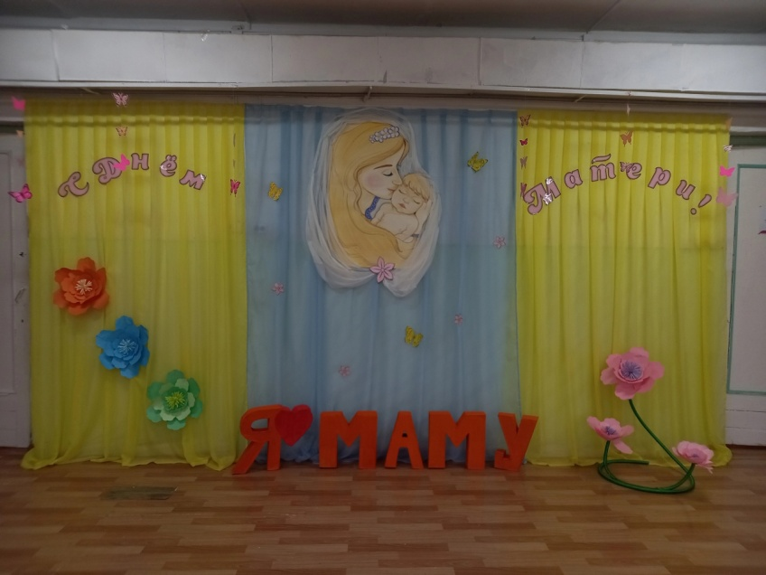
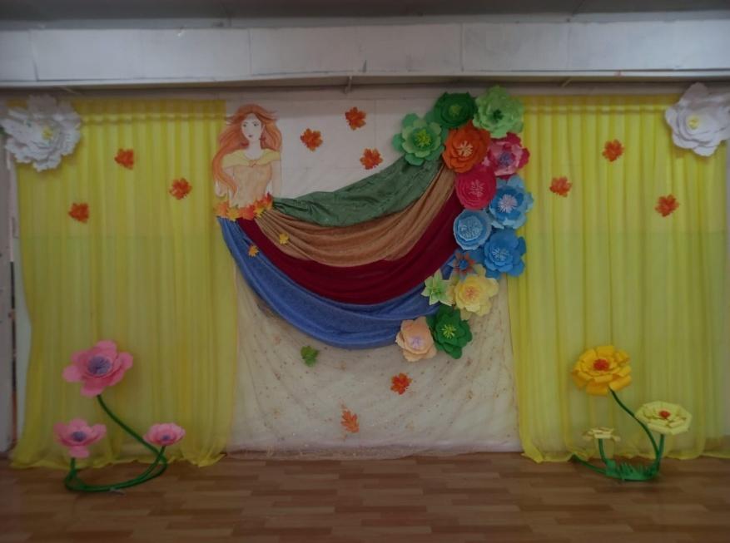
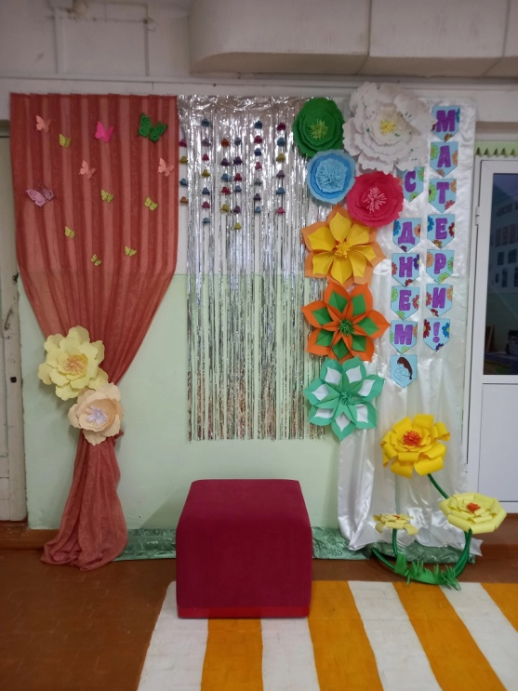
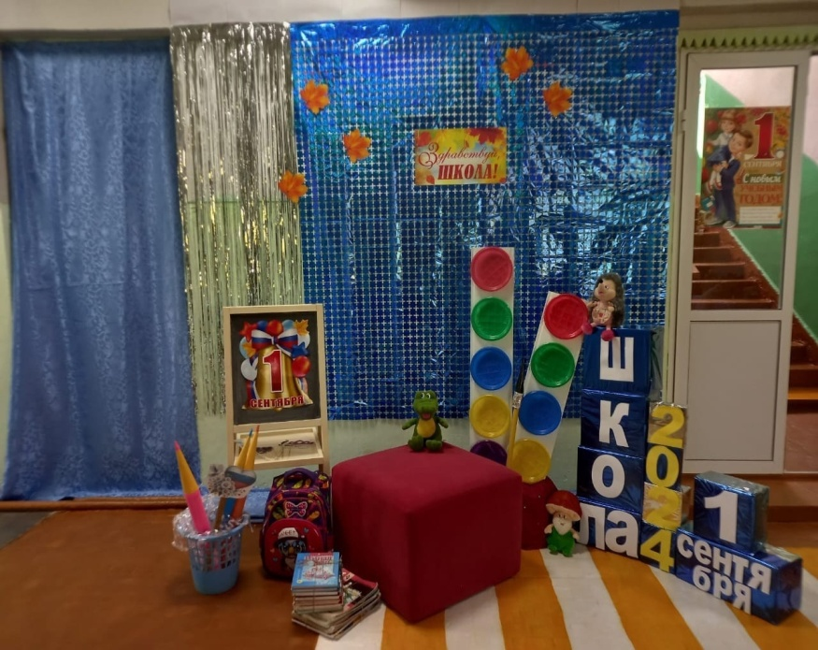
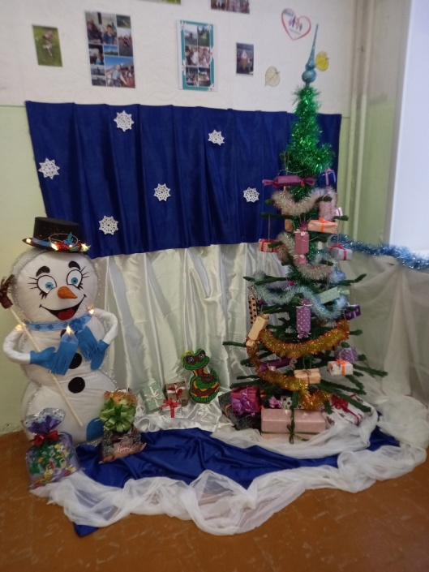
Фотозоны к разным праздничным мероприятиям

Slide 21
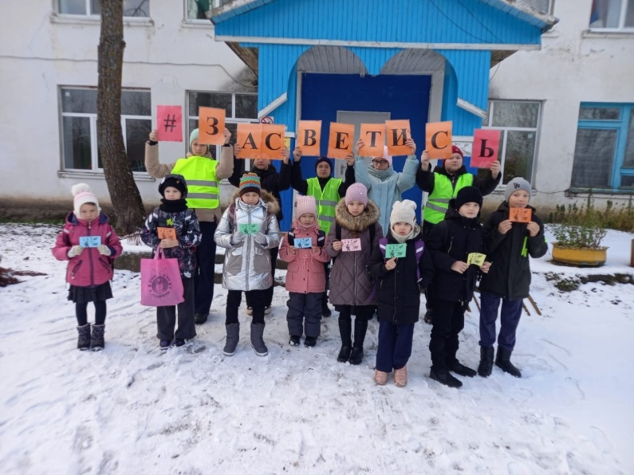
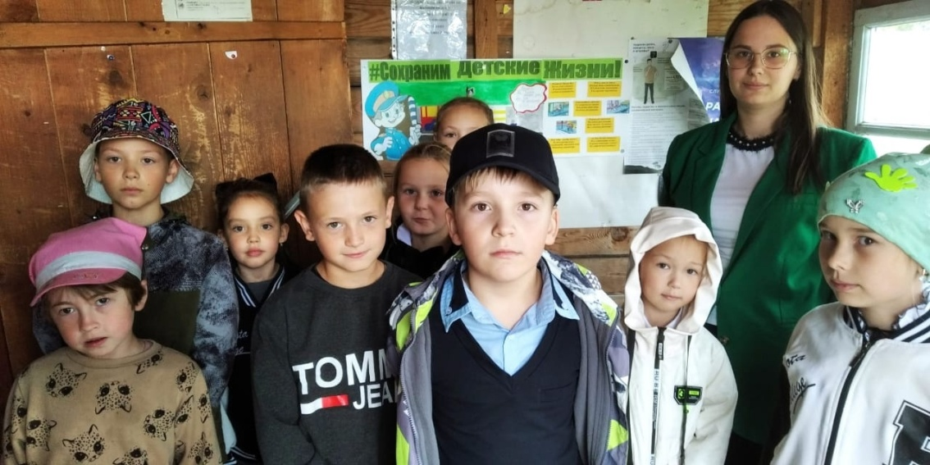
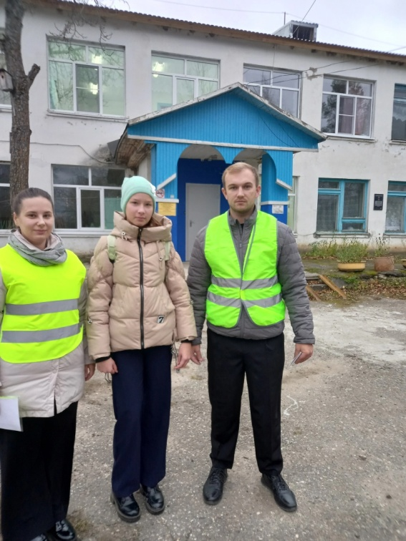

Работа по ДДТТ в школе

Slide 22




Мероприятия, которые проходили в рамках «Недели психического здоровья», «Недели психологии»
«Уроки доброты»
Акция "Поделись улыбкою своей"

Slide 23



Мероприятия, которые проходили в рамках «Недели психического здоровья», «Недели психологии»
Мастер-класс
"Нетрадиционные способы рисования"
Мероприятие "Дорисуй"

Slide 24


Мероприятия, которые проходили в рамках «Недели психического здоровья», «Недели психологии»
Акция
"Дерево добрых пожеланий»
Акция «Радуга настроения»

Slide 25


Мероприятия, которые проходили в рамках «Недели психического здоровья», «Недели психологии»
Творческое занятие «Рисунки из ладошек»

Slide 26
Являясь наставником, я открыла для себя ряд преимуществ:
– во-первых, наставничество помогает мне увидеть и наметить новые перспективы в сфере своей педагогической деятельности (Молодежь- вдохновитель моих идей);
– во-вторых, я ощущаю свой вклад в систему профессиональной адаптации моих коллег («Сею зерно мудрости»);
– в-третьих, это стимул к самосовершенствованию (Учитель должен «соответствовать» возрасту своих подопечных);
– в-четвертых, поскольку наставничество носит субъектный характер, сама учусь у них расширять свой арсенал «современных» навыков и умений, осваивать современные технологии обучения, стили профессиональной деятельности, т.е. – оставаться открытой для современных педагогических инноваций!
– в-пятых, это - общение с молодым поколением: интересным, современным, креативным, мобильным.
- в-шестых, видя мою работу над собой, упорная иногда, даже болезненная ломка старого стереотипа и создание нового. Другими словами, мой личный пример, способствует и росту моего авторитета.

Slide 27
СПАСИБО ЗА ВНИМАНИЕ!

